Slide 1
Sesión 24: Prueba de Hipótesis de una media
Mtro. David Nexticapan Cortes

Slide 2
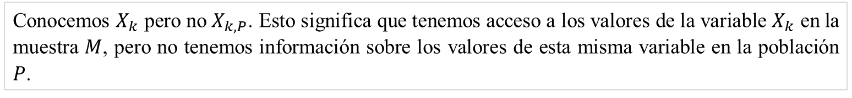
Análisis de Normalidad
Consideremos una población $P=\left\{p_{1},p_{2},…,p_{N}\right\}$ y tomamos una muestra $M=\left\{m_{1},m_{2},…,m_{n}\right\}$ de $n$ elementos extraída de $P$, donde $n≤N$.
Definimos a la variable $X_{k,P}$ como la variable $X_{k}$ medida sobre la población $P$ que representa alguna característica de interés medida sobre cada uno de los elementos de la población.
Conocemos $X_{k}$ pero no $X_{k,P}$. Esto significa que tenemos acceso a los valores de la variable $X_{k}$ en la muestra $M$, pero no tenemos información sobre los valores de esta misma variable en la población $P$.
Principio Básico: Se acepta que la distribución de $X_{k,P}$ sigue una distribución Normal sí y solo sí $X_{k}$ tiene una distribución significativamente normal.

Slide 3
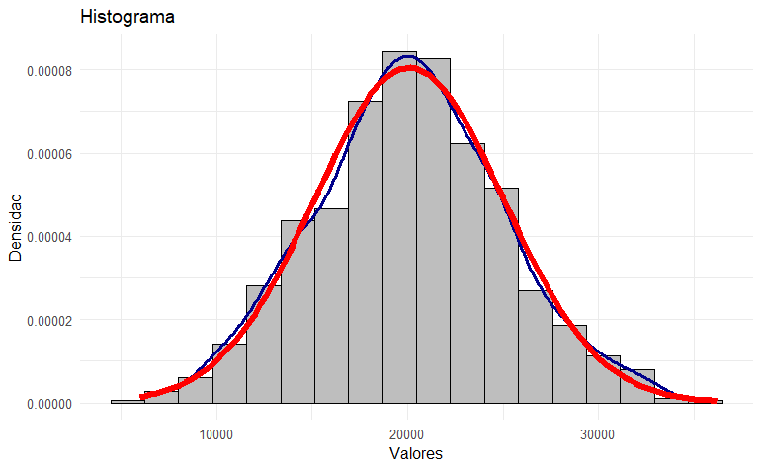

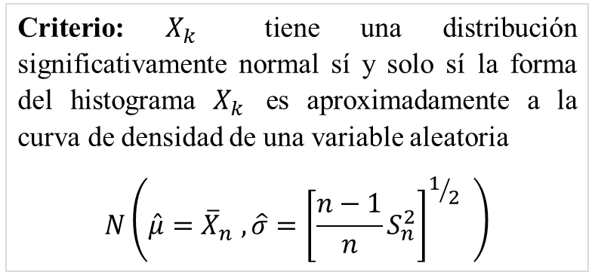
Análisis de Normalidad: Método Gráfico
Criterio: $X_{k}$ tiene una distribución significativamente normal sí y solo sí la forma del histograma $X_{k}$ es aproximadamente a la curva de densidad de una variable aleatoria
$$N\left(\hat{μ}={\overline{X}}_{n} ,\hat{σ}={\left[\frac{n−1}{n}S_{n}^{2}\right]}^{1/2} \right)$$
Paso 1: Se representa el histograma de $X_{k}$
Paso 1: Se representa el histograma de 𝑋_𝑘
Paso 2: Se superpone la curva de densidad empírica.
Paso 3: Se superpone la curva de densidad teórica.
Paso 4: Se analiza si la curva de densidad se ajusta a los datos.

Slide 4
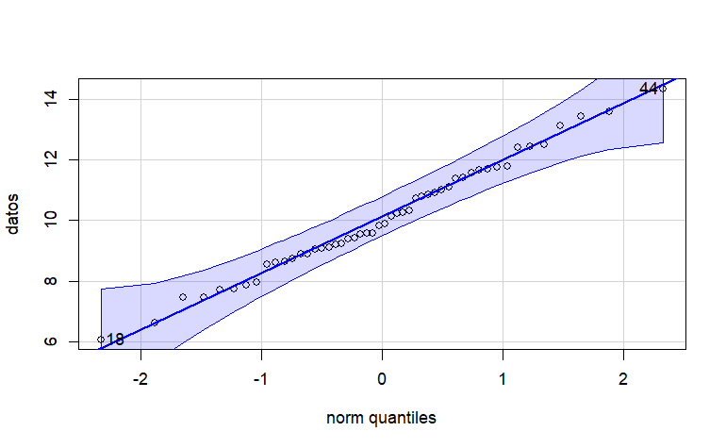
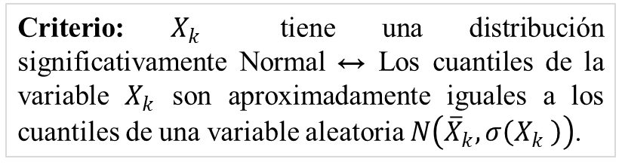
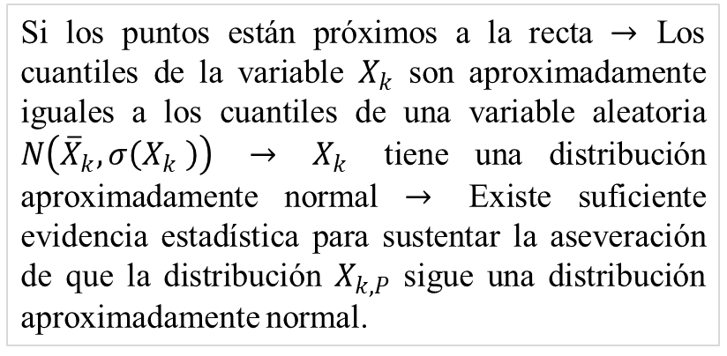
Análisis de Normalidad: Gráfico Q-Q-Norm
Criterio: $X_{k}$ tiene una distribución significativamente Normal $↔$ Los cuantiles de la variable $X_{k}$ son aproximadamente iguales a los cuantiles de una variable aleatoria $N\left({\overline{X}}_{k},σ\left(X_{k} \right)\right)$.
Si los puntos están próximos a la recta $→$ Los cuantiles de la variable $X_{k}$ son aproximadamente iguales a los cuantiles de una variable aleatoria $N\left({\overline{X}}_{k},σ\left(X_{k} \right)\right)$ $→$ $X_{k}$ tiene una distribución aproximadamente normal $→$ Existe suficiente evidencia estadística para sustentar la aseveración de que la distribución $X_{k,P}$ sigue una distribución aproximadamente normal.

Slide 5
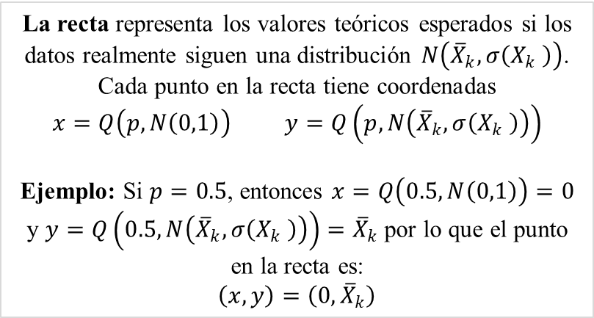
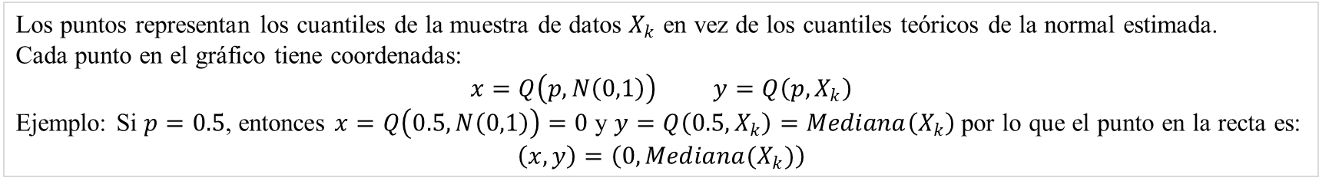
Análisis de Normalidad: Gráfico Q-Q-Norm
La recta representa los valores teóricos esperados si los datos realmente siguen una distribución $N\left({\overline{X}}_{k},σ\left(X_{k} \right)\right)$.
Cada punto en la recta tiene coordenadas
$$x=Q\left(p,N\left(0,1\right)\right) y=Q\left(p,N\left({\overline{X}}_{k},σ\left(X_{k} \right)\right)\right)$$
Ejemplo: Si $p=0.5$, entonces $x=Q\left(0.5,N\left(0,1\right)\right)=0$ y $y=Q\left(0.5,N\left({\overline{X}}_{k},σ\left(X_{k} \right)\right)\right)={\overline{X}}_{k}$por lo que el punto en la recta es:
$$\left(x,y\right)=\left(0,{\overline{X}}_{k}\right)$$
Los puntos representan los cuantiles de la muestra de datos $X_{k}$ en vez de los cuantiles teóricos de la normal estimada.
Cada punto en el gráfico tiene coordenadas:
$$x=Q\left(p,N\left(0,1\right)\right) y=Q\left(p,X_{k}\right)$$
Ejemplo: Si $p=0.5$, entonces $x=Q\left(0.5,N\left(0,1\right)\right)=0$ y $y=Q\left(0.5,X_{k}\right)=Mediana\left(X_{k}\right)$por lo que el punto en la recta es:
$$\left(x,y\right)=\left(0,Mediana(X_{k})\right)$$

Slide 6
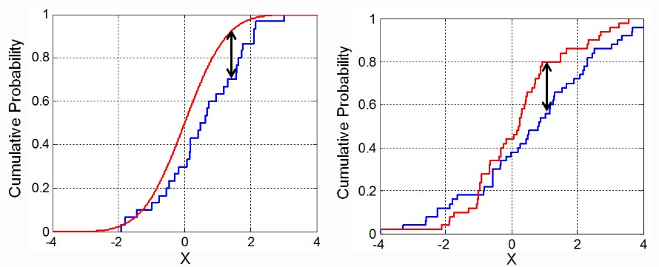
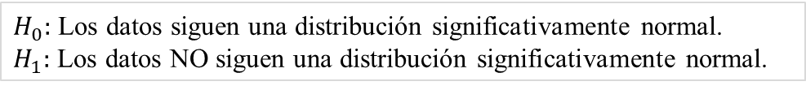

Análisis de Normalidad: Contraste de Hipótesis
$H_{0}:$ Los datos siguen una distribución significativamente normal.
$H_{1}:$ Los datos NO siguen una distribución significativamente normal.
El estadístico de Kolmogorov-Smirnov, también conocido como distancia de Kolmogorov-Smirnov se define como la distancia vertical máxima entre una función de distribución empírica y una función de distribución acumulada teórica de referencia.
$$KSL=max\left|F_{X_{k}}\left(x\right)−F_{N\left({\overline{X}}_{k},σ\left(X_{k} \right)\right)}\left(x\right)\right|$$

Slide 7
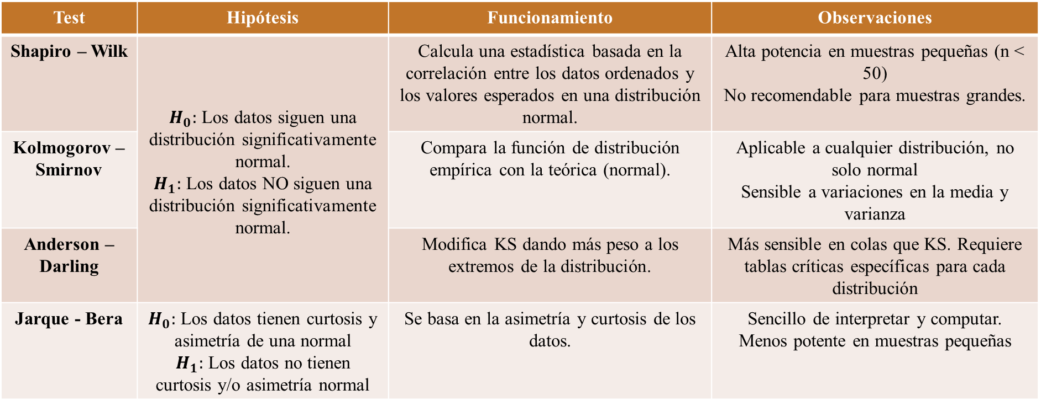
Análisis de Normalidad: Contraste de Hipótesis
Test | Hipótesis | Funcionamiento | Observaciones
Shapiro – Wilk | $H_{0}:$ Los datos siguen una distribución significativamente normal. $H_{1}:$ Los datos NO siguen una distribución significativamente normal. | Calcula una estadística basada en la correlación entre los datos ordenados y los valores esperados en una distribución normal. | Alta potencia en muestras pequeñas (n < 50) No recomendable para muestras grandes.
Kolmogorov – Smirnov |  | Compara la función de distribución empírica con la teórica (normal). | Aplicable a cualquier distribución, no solo normal Sensible a variaciones en la media y varianza
Anderson – Darling |  | Modifica KS dando más peso a los extremos de la distribución. | Más sensible en colas que KS. Requiere tablas críticas específicas para cada distribución
Jarque - Bera | $H_{0}:$ Los datos tienen curtosis y asimetría de una normal $H_{1}:$ Los datos no tienen curtosis y/o asimetría normal | Se basa en la asimetría y curtosis de los datos. | Sencillo de interpretar y computar. Menos potente en muestras pequeñas

Slide 8
Pruebas de Hipótesis para una Media
Para realizar una prueba de hipótesis para una media, necesitamos los siguientes requisitos:
  Las observaciones muestrales son una muestra aleatoria simple.
  Se conoce el valor de la desviación estándar poblacional.
  Se satisface una o ambas de las siguientes condiciones:
    La población de distribuye normalmente
    El tamaño de muestra es mayor a 30.

Slide 9
Ejemplo 1: Pesos de los M&M
Se presentan los pesos de 13 dulces M&M elegidos al azar de una bolsa que contiene 465 dulces cuyo contenido neto marcado en la etiqueta es de 396.9g. La desviación estándar de todos los dulces M&M que están en la bolsa es 𝜎=0.0565 g.
Utilice los datos muestrales con un nivel de significancia de 0.05 para probar la aseveración de un gerente de producción de que los dulces M&M en realidad tienen una media mayor que 0.8535 g, por lo que los consumidores están recibiendo una cantidad mayor de la indicada en la etiqueta.
Pesos: 0.751, 0.841, 0.856, 0.966, 0.859, 0.857, 0.942, 0.873, 0.809, 0.890, 0.878, 0.905, 0.8689

Slide 10

Ejemplo 2: Adivina Tiempos
Los estudiantes del curso de Software Actuarial III seleccionados al azar, participaron en un experimento que ponía a prueba su habilidad para determinar el transcurso de 1 minuto.
En la base de datos “Adivina_Tiempo” se muestran los resultados de cincuenta estudiantes. A través de pruebas pilotos que realizaron el mismo experimento se ha concluido que 𝜎 = 9.5 segundos.
Utilice un nivel de significancia de 0.05 para probar la aseveración de que la media poblacional es igual a 60 segundos.

Slide 11
Ejemplo 3: Agencia de Autos
Una aseguradora cuenta con una base de datos que contiene información sobre 1338 asegurados. La gerencia de la aseguradora está interesada en determinar el índice de masa corporal (IMC) medio de sus asegurados para evaluar su relevancia en relación con las primas de seguro.
Para lograr este objetivo, se decide realizar un estudio muestral. Se requiere determinar el tamaño de la muestra necesario para estimar el IMC medio de los asegurados con un nivel de confianza del 95% y un margen de error de 0.5 unidades de IMC.
Una vez determinado el tamaño de la muestra, se selecciona aleatoriamente una muestra de asegurados de la base de datos y se obtienen los datos del IMC.
Con los datos de esta muestra, se construye un juego de hipótesis para determinar si el IMC medio de los asegurados se encuentra en el rango de obsesidad para analizar la relevancia que tiene este índice para la aseguradora en términos de tarifas de seguro y riesgo de salud.

Slide 12
Pruebas de Hipótesis para una Media con $σ$ desconocida
Para realizar una prueba de hipótesis para una media, necesitamos los siguientes requisitos:
  Las observaciones muestrales son una muestra aleatoria simple.
  No se conoce el valor de la desviación estándar poblacional.
  Se satisface una o ambas de las siguientes condiciones:
    La población de distribuye normalmente
    El tamaño de muestra es mayor a 30.

Slide 13
Ejemplo 4: Cereales
Se realizó un estudio acerca del contenido de azúcar en gramos (por gramo de cereal) que tienen algunos cereales. Se seleccionaron al azar diferentes cereales con los resultados mostrados en la base de datos.
Utilice un nivel de significancia de 0.05 para probar la aseveración de un gerente de que la media de todos los cereales es igual que 0.3 g.

Slide 14
Ejemplo 5: Jubilación
Eres un actuario en una empresa de gestión de fondos de pensiones y deseas realizar una prueba de hipótesis para determinar si la edad promedio de jubilación de los clientes en tu fondo de pensiones es diferente de la edad estándar de jubilación en tu país, que es de 65 años.
Tienes una muestra aleatoria de 50 clientes del fondo de pensiones y sus edades de jubilación: 61, 63, 64, 65, 66, 62, 63, 64, 67, 68, 63, 64, 66, 66, 67, 65, 64, 63, 64, 65, 66, 66, 64, 63, 65, 66, 67, 65, 64, 63, 66, 68, 69, 65, 64, 63, 67, 68, 64, 63, 64, 65, 66, 62, 63, 64, 65, 66, 67,62
Establece un nivel de significancia de 0.05 para la prueba.

Slide 15
Ejemplo 6: Consumo de alcohol en películas infantiles
Un crítico de cine tomó una muestra aleatoria de películas infantiles con el propósito de medir el tiempo en el cual se presentan escenas del consumo de alcohol por parte de los personajes.
Utilice los datos de la base “Películas Infantiles” y ponga a prueba la aseveración de un crítico de cine de que “en las películas infantiles que muestran el consumo de alcohol, el tiempo de exposición promedio es de al menos 50 segundos” con un nivel de significancia del 0.01.

